Slide 1
RM 04360
21/08

Slide 2
FASSA A HIGIENE

Slide 4
NÃO ESQUESSA DE TOMAR BANHO

Slide 5
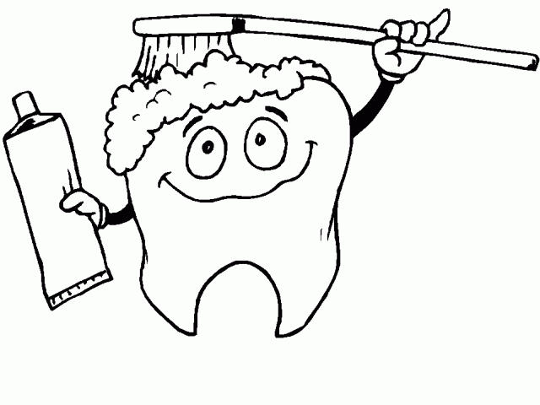
CEMPRE ESCOVE OS DENTES

Slide 6
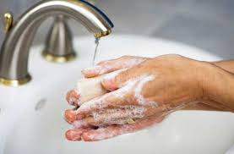
LAVA BEM AS MÃOS

Slide 7
FASSA BEM A HIGIENE

Slide 8
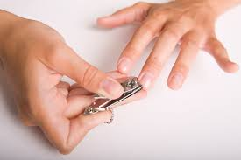
CORTE CEMPRE AS UNHAS

